Slide 1
מתדיולוגיות פיתוח תוכנה וכלים לניהול פרוייקט
אור-אלי שחר 305077901

Slide 2
על מה נדבר?
תהליכי פיתוח תוכנה – חזרה מהירה.
חלקים חשובים בשלבי ניהול.
meistertask - כלי ניהול לפיתוח תוכנה איתנו נעבוד בסדנא ואיך להשתמש בו.
יש במצגת הרבה יותר חומר ממה שנספיק לדבר לשימושכם אחרי זה ☺

Slide 3
תהליכי פיתוח תוכנה
תהליך פיתוח תוכנה – זהו אוסף קבוע ומוגדר של פעולות אשר אנו מבצעים על מנת לבצע יצור ופיתוח של תוכנה.
כל תהליך פיתוח תוכנה מורכב מ 4 שלבים קבועים:
הגדרת הבעיה – ניתוח הבעיה בעזרת הלקוח.
ניתוח דרישות פונקציונאליות (הקשורות למערכת הספציפית)
ניתוח דרישות לא פונקציונאליות (הקשורות לזמני תגובה, מערכות, אבטחה)
2. עיצוב (אנליזה) - בשלב זה נבחר את הארכיטקטורה הכללית של המערכת.
פיתוח עבור כל תת מערכת ופיתוח use case במידה וקיימים.
פיתוח (ולידציה) – שלב התכנות אשר ולל בתוכו את הקידוד, טסטים – בדיקות מודלים, בדיקות
יחידה ובדיקות אינטגרציה תוך כדי שמירה על תיעוד.
4. תחזוקה (אבולוציה)- כל הזמן נרצה לתחזק ולעדכן את הדרישות, תיקון השגיאות (באגים)
ושיפור התוכנה.

Slide 4
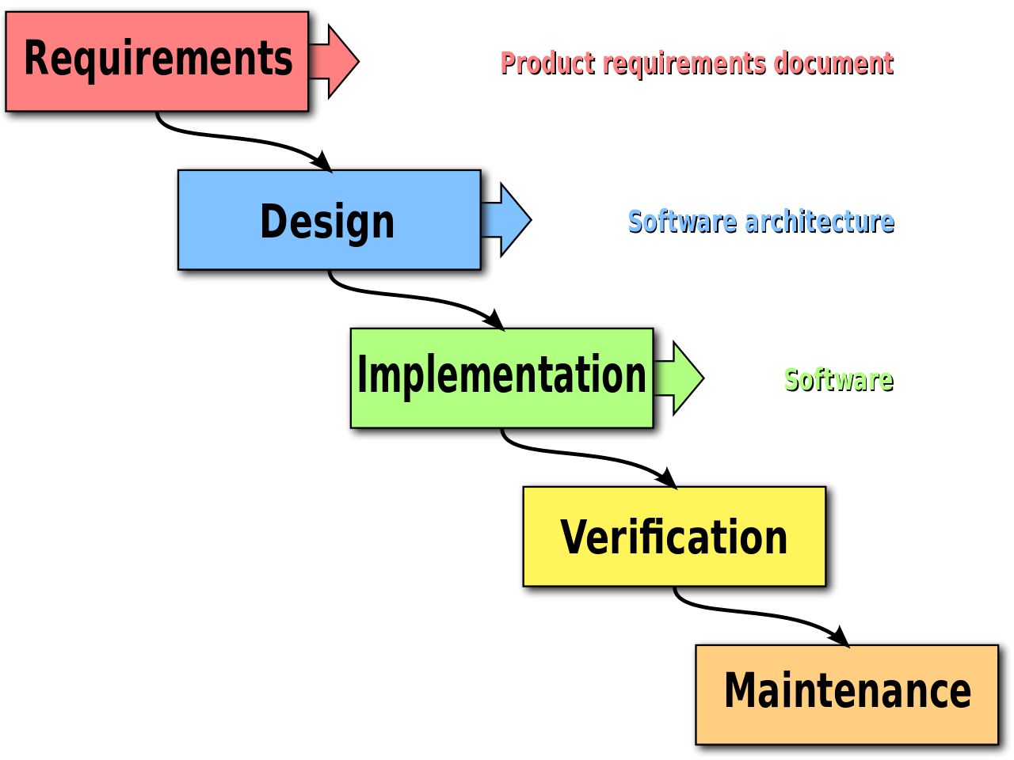
מודל מפל המים - Waterfall Model חזרה בקצרה
מיוחס לשנות ה70.
מודל מאוד נוקשה ולא גמיש לשינויים.
בנוי מ 5-6 שלבים בהם לא עוברים
לשלב הבא עד שלא סיימנו את השלב הנוכחי.
המשמעות של מודל זה – לקוח לא
יכול להתחרט ולהוסיף דרישות באמצע סבב התהליכים.
הפעם הראשונה בה הלקוח רואה מוצר כלשהו היא בסיום
השלבים.

Slide 5
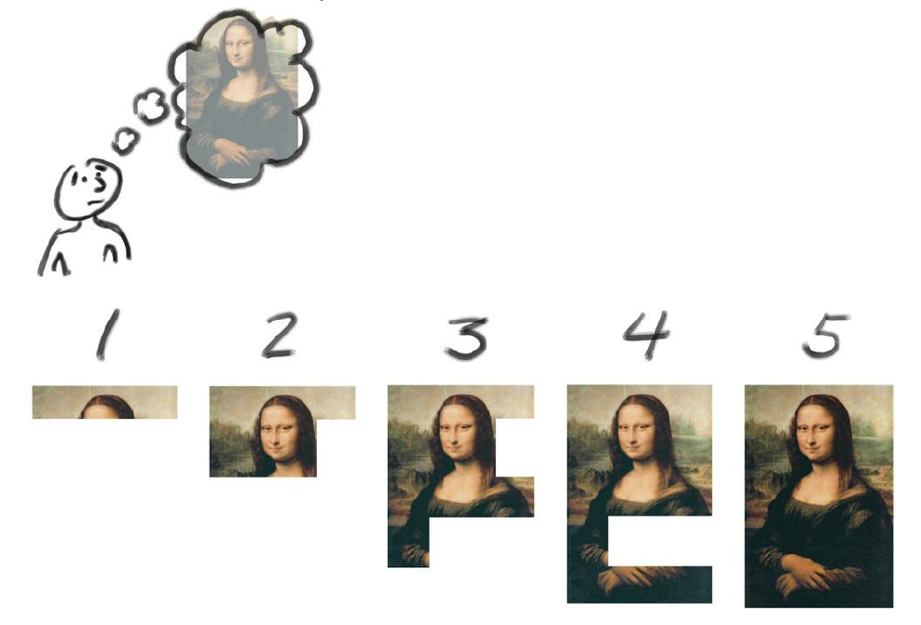
פיתוח אינקמנטלי - Incremental Development
במודל זה קיימים גם על השלבים – השלבים מוגדרים
לפי לוח זמנים ומגדירים לכל תת מערכת את הזמן
לפיתוח משלה.
נתייחס לכל תת מערכת כאילו היה התוכנה לגמרי
ועד שלא נסיים את כל השלבים לא נעבור לחלק הבא.
בתהליך זה נוכל לתפוס טעויות בדרך.

Slide 6
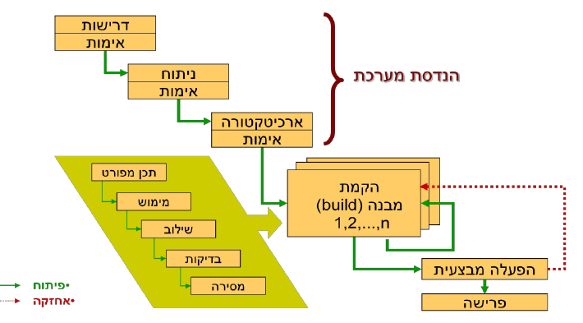
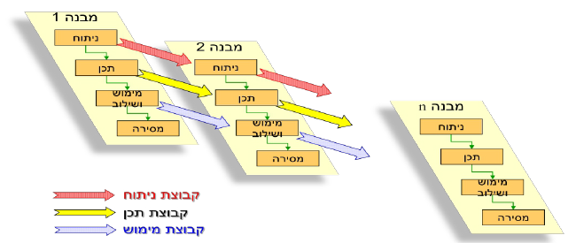
פיתוח אינקמנטלי - Incremental Development
קיימות 2 ורסיות –
מבצעים את השלבים העיליים קודם – דרישות , ניתוח,
וארכיטקטורה, ואת השאר במחזורים כל שגמישה לשינויים
יותר ברמה של המבנים הקטנים. ההבדל בין דרישות למפרט –
דרישות לפי הלקוח מפרט מפורט יותר וטכני.
2. מבצעים על סבב את ל השלבים.
גישה זו מתאימה יותר למודלים שיותר עצמאיים
ולא תלויים אחד בשני

Slide 7
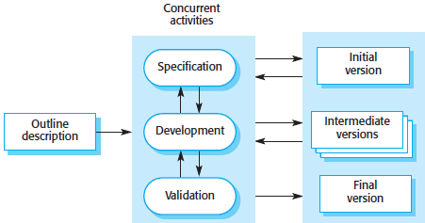
פיתוח אבולוציוני - Evolutionary development
לא מדובר במתודיולוגיה אחת אלא שם כולל לעבודה בצורה איטרטיבית.
בשיטה זו עדין קיימים התהליכים שהמהווים את ה"גרעין" של הפיתוח כמו במודל המפל, אבל לוקחים בחשבון כי דרישות המערכת כל הזמן ישתנו ויתקדמו.
בכל איטרציה אפשר לעבור לאיטרציה אחרת, ובין לבין יש איטרציות משניות - עד שמגיעים לגרסא הסופית.
זה הרעיון הכללי ברמת המודל - לבצע המון איטרציות עד המוצר הסופי

Slide 8
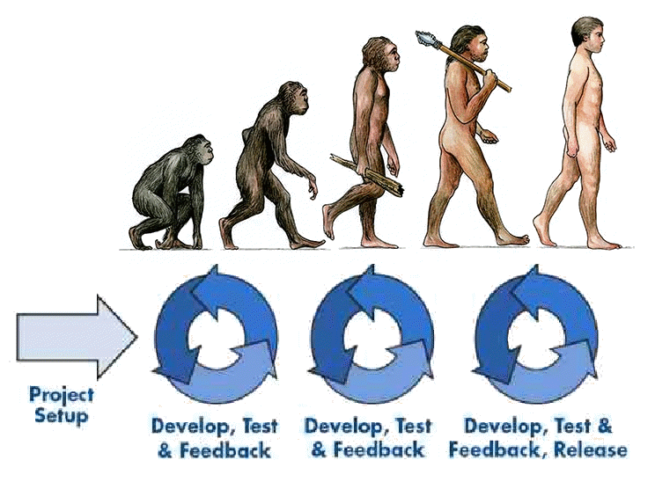
פיתוח איטרטיבי - Iterative Development
במודל זה מבצעים Rework – כל הזמן
אנו משפרים ומפתחים את מה שכבר עשינו.
קיימות 2 ורסיות במודל זה:
עשה כמה שאתה יכול –
ככה בשלבים הבאים תצטרך לעשות מעט.
עשה את המינימום הדרוש כדי לעמוד בדרישות
– ככה נוכל לקבל חוות דעת מהירות, להפיק
לקחים ולהימנע משינויים גדולים.
אנחנו נעבוד לפי מודל זה

Slide 9
AGILE
מבוסס על השיטה האיטרטיבית – בכל גרסא נגדיר איטרציות, ובכל איטרציה נגדיר את העבודה לכל יום.
עובדים לפי שקיפות – (מול הלקוח, המתכנתים והעמיתים), אחידות ופשטות.
אחד השינויים המהותיים – הגישה פתוחה לחלוטין לשינויים – יש שינוי נגיב בהתאם לא נחכה לסוף האיטרציה.
השיטה מונחת אנשים ולא דרישות – הלקוח פעיל בכל תהליך הפיתוח.
מתדיולוגיות שהן Agile:
1. XP - גישה מאוד קיצונית תומכת בפשטות, תקשורת, משוב ואומץ.
2. Scrum – צוותים בהכוונה עצמית. אנו נעבוד בגישה זאת

Slide 10
ניהול פרויקטי תוכנה
ניהול פרויקטי תוכנה - מורכב ממספר פעילויות, הכוללות תכנון פרויקטים, קביעת היקף מוצרי תוכנה, הערכת עלות במונחים שונים, תזמון משימות ואירועים וניהול משאבים. פעילויות ניהול הפרויקט עשויות לכלול: תכנון פרוייקט ניהול היקף הערכת הפרויקט
תכנון הפרוייקט הוא משימה אשר כוללת סדרת תהליכים שמאפשרים את יצורה, תהליכים אלו הם:
issue tracking
Scope management
Project Estimation
Project Scheduling
Project Risk Management
Project Communication Management
Configuration Management
Gantt Chart
PERT Chart
Resource Histogram

Slide 11
Issue tracking מהו
Issue – מוגדר להיות סוגיה אשר המשפיעה או משפיעה באופן פוטנציאלי על המסירה בזמן של הפרויקט, מוצר או השירות שאנו מספקים, ולמעשה עשויה להשפיע גם על איכות התוצרים ועל עלות הייצור – ועל כך בעצם מהווה ניהול בעיות.
ניהול בעיות הוא היבט חשוב בכל מתודולוגיה וניהול. מתודולוגיה זו של ניהול נושאים מבטיחה להפוך את הטיפול בבעיות לחלק בלתי נפרד מהמתודולוגיות הנמוכות יותר, ולא לתהליך נפרד מהן.
חלק בלתי נפרד מניהול הissues – הוא הגדרתם לעובד, קל מאוד למתכנתים לזהות בעיה בקוד אך חשוב שיהיה סטנדרט לפיו כולם יעבדו והגדרת issue תהיה זהה עבור כל המתכנתים.
כחלק מהטיפול בבעיות מוגדר להיות איש צוות שתפקידו הוא לפקח על הבעיות – יכול להיות מנהל הפרוייקט, מנהיג צוות או איש צוות בעמדת מנהיגות אחרת.
חלק מתפקידו הוא לוודא שיש התקדמות בטיפול בבעיות, אחראי על התקשורת עם אנשי הצוות שמטפלים בissue ואחראי בנוסף על דיווח לבעלי הענין על המשמעות של הissue על התוכנה.

Slide 12
Issue tracking איך נתמודד -
מתודולוגיה זו של ניהול נושאים מייצגת שיטות עבודה מומלצות לניהול נושאים. אבל, המטרה היא להיות פרוייקט מוצלח, פיתוח מוצר או שירות, המטרה היא לא לעקוב אחר מתודולוגיה באופן מוגזם.
שלבים ב- Issue tracking:
גילוי –נושאים יולים להתגלות בכל רגע, כאשר מגלים רושמים ישר במאגר הissues.
חשוב שקבוצה רחבה של אנשים יוכלו לדווח על issue(חברי צוות, ניהול עליון, משתמשים,
לקוחות, בעלי העניין, ספקים וקבלנים – בעיה שלא התגלתה – בעיה שלא טופלה.
2. "הקלטת הבעיה" – שלב זה משתמש לתיעוד הבעיה כאשר גילינו את הבעיה וכעת אנו מזינים אותה – יש להוסיף קוד של מקור הבעיה, צילומי מסך, פלט, דוחות – כל מידע שיש יעזור ובמידה ויש רעיון לפתרון ניתן לצרף גם אותו.

Slide 13
Issue tracking איך נתמודד -
3. סקירה ראשונית – של הבעיות בדר"כ מבוצע ע"י מנהל הבעיות / פרוייקט או ע"י אנשי צוות בכירים שמכירים את היקף וסדרי העדיפות של הפרוייקט.
עבור כל בעיה חדשה, הסטטוס, הקטגוריה והחומרה נבדקים והגדרת הissue כ"New".
3.1 מצב ההנפקה – בשלב זה מחליטים על המצב הבא של הissue. הסטטוס הבא של הבעיה יעיד על אוםו הטיפול ואת העיתוי לטיפול בבעיה.
הסטטוס החדש יהיה אחד מהבאים:
א. Open- במצב כזה יש לנקוט מידית לטיפול בבעיה.
ב. Deferred (נדחה) – הטיפול בבעיה נדחה למועד עתידי כלשהו.
ג. Referred (התייחסות) – הטיפול יועבר לקבוצה / צוות אחר בדר"כ כי ההיקף של הבעיה הוא מעבר לסקופ הנוכחי.
ד. Cancelled (בוטל) – לא יהיה פתרון לא עכשיו ולא בעתיד.

Slide 14
Issue tracking איך נתמודד -
3.2 סיווג הissue: כעת נסווג את הבעיה בהתאם לדרך הפתרון.
3.3 דירוג חומרת הבעיה: החומרה משקפת את החשיבות של פתרון הבעיה.
הדירוג שאנו נעבוד לפיו הוא Low, Medium, High
3.4 הקצאת הissue: איש הצוות הבא שצריך לנקוט פעולה צריך להיות מודע לבעיה. הissue tracker יודיע באופן באופן אוטומטי למי שהissue הוקצה עבורו.
ההקצאה היא עבור איש צוות יחיד לא לקבוצה של אנשים. – קבוצה מיוצגת ע"י מנהיג נקצה את הבעיה אליו והוא יהיה חייב לתת דין על התקדמות הנושא.
3.5 ownership (בעלות) – קובעים מיהו בעל העניין שהissue רלוונטי עבורו – בעל העניין צריך לבדוק את כל הבעיות שרלוונטיות עבורו לצורך בדיקת התקדמות הפתרון שלהן ובמידה וההתקדמות אינה מספיקה לידע את מנהל הבעיות.

Slide 15
Issue tracking איך נתמודד -
4. נקיטת פעולה – נחזור על שלבים של 3 עד לפתרון מלא של הבעיה, כך שכל פעם על מי שטיפל בבעיה להוסיף תיעוד של מה הייתה הבעיה, את שמו, תאריך ומה הייתה הפעולה שנקט על מנת לפתור את הבעיה.
5. Ongoing Oversight (פיקוח מתמשך) –הערכה עקבית ומתמשכת של מנהל הissues והצוות על מנת להביא את הבעיות למצב של פתרון.
לנתח את הזמן שלוקח לפתור בעיות חשובות ובמידה ולוקח יותר מידי זמן למצוא דרך ליעל זאת

Slide 16
Scope management
Scope management – הגדרת היקף הפרוייקט, הכולל את כל הפעילויות שצריך לבצע על מנת לספק את מוצר הנדרש.
ניהול ההיקף חיוני לניהול הפרוייקט כיוון ומגדיר באופן ברור את גבולות הפרוייקט – מה יעשה בפרוייקט ומה לא.
שלבים הכרחיים בהגדרת היקף הפרוייקט:
הגדר את היקף התוכנה
הגדר את דרכי האימות והשליטה עליו (verification and control)
חלוקת הפרוייקט לתתי מערכות לצורך ניהול קל יותר.
וודא שהיקף הפרוייקט אכן כפי שהוגדר.
בקרת היקף – נעשה זאת ע"י שינויים בסקופ ובדיקה שאנו עומדים בתנאים.

Slide 17
Project Estimation הערכת הפרוייקט -
Project Estimation – עבור ניהול יעיל אמידה מדוייקת של אמצעים שונים היא חובה.
הערכת הפרוייקט יכולה לכלול את הדברים הבאים:
הערכת גודל התוכנה – ניתן להעריך את סדר גודל של התוכנה לפי KLOC – kilo Line Of Code או ע"י חישוב מספר נק' הפונקציה בתוכנה.
הערכת מאמץ – המנהלים מגדירים את המאמצים המונחים של דרישות כוח אדם ושעות העבודה הנדרשות לייצור התוכנה - הערכה זו נגזרת באופו ישיר מנסיונם של המנהלים, ההיסטוריה של החברה, או ע"י המרת גודל התוכנה לפי מספר וסחאות סטנדרטיות.
הערכת זמן – נדרש לבצע הערכה של הזמן שיקח לפתח את התוכנה, מחלקים את המאמצים שלתתי משימות לפי קטגוריות ומערכים את הזמן שיקח לפתח כל חלק. (חלק בלתי נפרד הערכת סיפורי המקרה לפי IPT והוספת פקטור בהתאם לתנאי החברה – בדר"כ הפקטור הוא 3).
הערכת מחיר – כמה יעלה לנו לפתח את התוכנה הנדרשת, משימה זאת מאוד מורכבת וכאשר מחשבים את העלות יש להתחשב בגורמים הבאים:
גודל התוכנה איכות תוכנה חוּמרָה תוכנות או כלים נוספים, רישיונות וכו ' כוח אדם מיומן עם מיומנויות ספציפיות למשימה נסיעות מעורב תִקשׁוֹרֶת הדרכה ותמיכה

Slide 18
שיטות לביצוע הערכת פרוייקט
מנהל הפרוייקט יכול לבצע הערכה של הגורמיםלצורך הערכת הפרוייקט:
Decomposition Technique (טכניקת הפירוק) – בטכניקה זו מניכים שהתוכנה היא תוצר של קומפוננטות שונות.
LOC – (line of code) מעריכים את מספר שורות הקוד שנכתבו מתוך אלו שאמורות להיכתב
FP – (Function points) מעריכים את מספר נק' הפונקציות שנכתבו מתוך אלו שאמורות להיכתב.

Slide 19
Project Scheduling ניהול תזמון הפרוייקט -
Project Scheduling – תזמון פרוייקט מתייחס לתזמון כל המשימות והפעיליות שיש לבצע על מנת לפתח את התוכנה.
על מנת לנהל את התזמון של הפרוייט יד לבצע:
לשבור את המשימות לתתי משמיות קטנות יותר הנוחות לניהול.
ביצוע הערכת זמנים לכל תת משימה (task)
חלוקה ליחידות עבודה, והקצאת יחידות עבודה לכל תת משימה.
חישוב הזמן הכולל הנדרש עבור הפרוייקט מתחילתו ועד סופו.

Slide 20
Resource managementניהול משאבים -
Resource management - כל האלמנטים המשמשים לפיתוח מוצר תוכנה עשויים להיחשב כמשאב לפרויקט זה. עשוי לכלול משאבי אנוש, כלים פרודוקטיביים וספריות תוכנה.
המחסור במשאבים מעכב את הפיתוח של הפרויקט והוא יכול לפגר מאחורי לוח הזמנים. הקצאת משאבים נוספים מגדילה בסופו של דבר את עלות הפיתוח. לכן יש צורך לאמוד ולהקצות משאבים הולמים לפרויקט.
ניהול המשאבים כולל – הגדרת ארגון על ידי הקצאת אחריות לכל חבר צוות על קביעת המשאבים הנדרשים בשלב מסוים וזמינותם וניהול המשאבים על-ידי יצירת בקשת משאב כאשר הם נדרשים והקצאתם כאשר אין צורך בהם יותר.

Slide 21
Project Risk Management ניהול סיכוני פרוייקט-
Project Risk Management- ניתוח סיכוני פרוייקט כולל את כל הפעיליות הקשורות לזיהוי וניתוח הפקרוייקט לצורך גילוי סיכונים צפויים ולא צפויים בפרוייקט.
הסיכונים יכולים לכלול:
צוות מנוסה שעוזב ומוחלף בצוות חדש חסר נסיון.
שינוי בניהול הארגוני של הפרוייקט.
דרישות שהתגלו כלא נכונות / דרישת שינוי חדש.
הערכת זמן / משאבים / עלות לא נכונה.
שינויים טכנולוגים / סביבתיים / תחרות עסקית.

Slide 22
Project Risk Management ניהול סיכוני פרוייקט-
הפעולות אשר קשורות לניהול סיכוניפ בפרוייקט:
זיהוי – רשום את כל הסיכונים האפשריים אשר עלולים להתרחש בפרוייקט.
2. סיווג – חלוקת סיווג לפי גבוה, בינוני נוך לסיכונים ידועים בהתאם להשפעתם על התוכנית.
ניהול – ניתו ההסתברות להתרחשות סיכונים בשלב כלשהו. ונסיון מזעור תופעות הלוואי שלהן.
ניטור אחר הסיכונים – יש לפקח באופן שוטף אחר סיכונים פוטנציאלים ועל הסימפטומים המוקדמים שלהם, כמו כן לעקוב על ההשפעות של הצעדים שננקטו על מנת למנוע סיכונים אלו.

Slide 23
Project Communication Management – ניהול התקשורת בפרוייקטי תוכנה
Project Communication Management -תקשורת יעילה בעלת תפקיד חיוני בהצלחת הפרויקט. תקשורת מהווה גשר בין הפערים בין הלקוח לבין הארגון, בין חברי הצוות, כמו גם בעלי עניין אחרים בפרויקט כגון ספקי חומרה.
תקשורת יכולה להיות בעל פה או בכתב.
ניהול התקשורת יכול לכלול את השלבים הבאים:
תכנון - כולל את ההזדהות של כל בעלי העניין בפרויקט ואת קביעת אופן התקשורת ביניהם.
שיתוף - לאחר התכנון, המנהל מתמקד בבדיקה שהשיתוף מידע נכון עם האדם הנכון בזמן הנכון. זה שומר על כל אחד המעורבים בפרויקט מעודכן עם התקדמות הפרויקט ואת מעמדה.
משוב - מנהלי פרויקטים משתמשים באמצעים שונים ומנגנון משוב ויוצרים דוחות סטטוס וביצועים. מנגנון זה מבטיח כי קלט מבעלי עניין שונים מגיע מנהל הפרויקט כמו המשוב שלהם.

Slide 24
Configuration Management ניהול תצורה -
Configuration Management - ניהול תצורה הוא תהליך של מעקב ובקרה על השינויים בתוכנה במונחים של הדרישות, העיצוב, הפונקציות והפיתוח של המוצר הוא סוג של משמעת של הנהלת הארגון אשר מטפלת בכל השינויים,ניהול התצורה כולל בתוכו בקרת גרסאות והקמת קווי בסיס כך שאם משהו משתבש נוכל לקבוע מה השתנה ומי שינה אות.
בדרך כלל, לאחר ששלב SRS – ( Software requirements specification) הסתיים יש פחות סיכוי של דרישה של שינויים מהמשתמ - אם הם מתרחשים, השינויים מטופלים רק עם אישור מראש של ניהול גבוה יותר, שכן קיימת אפשרות של שינויי עלות וזמן.
Baseline - קו בסיס הוא מדידה המגדירה שלמות של שלב. כאשר כל הפעילויות הנוגעות אל השלב הסתיימה ותועדה היטב. אם זה לא היה השלב הסופי, הפלט שלו ישמש בשלב המיידי הבא baseline מגדיר סטטוס בו שומר על כל השינויים שנעשו בתוכנה.

Slide 25
goals of SCM מטרות ניהול תצורה -
המטרות של ניהול תצורה הן בדרך כלל:
זיהוי תצורה - זיהוי תצורות, פריטי תצורה וקווי בסיס.
בקרת תצורה - יישום תהליך שינוי מבוקר, בדרך כלל מושגת על ידי הגדרת לוח הבקרה שינוי שתפקידו העיקרי הוא לאשר או לדחות את כל בקשות לשינוי שנשלחו נגד כל בסיס baseline.
בניית ניהול - ניהול התהליך והכלים המשמשים לבנייה - build.
ניהול תהליכים(process) - הבטחת דבקות בתהליך הפיתוח של הארגון.
עבודת צוות - לאפשר אינטראקציות צוות הקשורות לתהליך.
מעקב פגם - וודא שכל פגם יש עקבות (traceability) בחזרה למקור (source).

Slide 26
Change Control
בקרת שינוי היא פונקציה של ניהול תצורה, המבטיחה שכל השינויים שבוצעו במערכת התוכנה יהיו עקביים ויבוצעו בהתאם לכללים ולתקנות הארגוניים.
שינוי בתצורה של המוצר עובר את השלבים הבאים:
זיהוי - בקשת שינוי מגיעה ממקור פנימי או חיצוני. כאשר הבקשה לשינוי מזוהה באופן רשמי, היא מתועדת כראוי.
אימות - תוקף בדיקת השינוי נבדק ונוהל הטיפול בו מאושר.
ניתוח - ההשפעה של הבקשה לשינוי מנותחת במונחים של לוח הזמנים, העלות והמאמצים הנדרשים. ההשפעה הכוללת של השינוי הפוטנציאלי על המערכת מנותחת.
שליטה - אם השינוי הפוטנציאלי משפיע על ישויות רבות מדי במערכת או שהוא בלתי נמנע, חובה לקבל אישור של הרשויות הגבוהות לפני שיוכנסו שינויים במערכת. הוחלט אם השינוי שווה שילוב או לא. אם לא, הבקשה לשינוי נדחתה רשמית.
ביצוע - אם השלב הקודם קובע לבצע את בקשת השינוי, שלב זה ינקוט בפעולות המתאימות לביצוע השינוי, האם יש צורך בשינוי יסודי במידת הצורך.
בקשה סגורה - השינוי אומת לביצוע נכון ולמיזוג עם שאר המערכת. השינוי החדש שנכלל בתוכנה מתועד כהלכה והבקשה נסגרת רשמית.

Slide 27
Project Management Tools
Project Management Tools – מטרת כלי ניהול התוכנה הוא סייעו בניהול יעיל של הפרוייקט על מנת להימנע מהסיכונים והבעיות שהצגנו עד כה.
בעזרת כלי ניהול שונים נוכל לקבוע ולעקוב כפי שצינו על issues, סיכונים, ניהול תצורה וכל אלו שהרחבנו מקודם.
קיימים כלים שונים בהתאם למתדיולגית הפיתוח אשר בחרנו לעסוק לפיה – agile, Kanban, scrum, iteratve ועוד.
כלים אלו מגדירים את המאוצים / איטרציות, שיטות הערכת סיפורי המקרה לפי המתדויולוגיה שנבחרה.

Slide 28
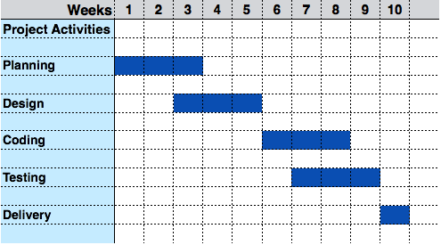
Gantt Chart
תרשים גאנט – הומצא ע"י הנרי גאנט ב1917, ופותח לצורתו הסופית ע"י W.Clark והוא מייצג את לוח הזמנים של הפרוייקט ביחס לתקופת זמן.
זהו תרשים אופקי כאשר כל חריץ זמן מייצג את הפעיליות והזמן שהוקצב לכל פעילות.
בתרשימים המודרנים מופיעים הקשרים והתלויות בין הפעיליות השונות, מה אמור להתבצע לפני מה.
ההנחות של מודל גאנט הן:
משך כך פעולה ידוע מראש
אין פיצול פעיליות
אין אילוצי מאשאבים
ניתן להתחיל לבצע כל פעילות בזמן
ההתחלה המוקדם ביותר שלה.

Slide 29
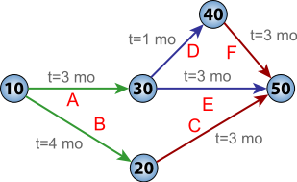
PERT Chart
PERT - Program Evaluation & Review Technique- זהו כלי סטטי אשר עוזר לניהול פרוייקטים המציג את הפרוייקט כדיאגרמת רשת ובצורה זו עוזר לנתח את את המשימות הכרוכות בהשלמת הפרוייקט הנתון ע"י כך שמסוגל לייצג בצורה גרפית את האירועים הקריטים והעקריים של הפרוייקט באופן מקביל ורציף רך שאירועים המתרחישים זה אחרי זה יציגו את התלות באירוע הקודם לו.
אירועים מיוצגים כצמתים ממוספרים היא איננה צורכת זמן או משאבים. (אירוע מקדים/עוקב)
פעילות PERT- פעולה אשר דורשת זמן ומשאבים ומחוברים ע"י חצים מסומנים המייצגים רצף של פעולות יכולה להתפרק לתתי פעולות.
זמן אופטימלי – O - הסמן המינימלי המדרש לביצוע פעילות מסויימת
בהנחה שהכל יתרחש יותר טוב מהרגיל
זמן פסימי – P- הזמן המירבי הדרוש לביצוע פעילות או
נתיב בהנחה שהכל השתבש.
זמן סביר ביותר – M - האומדן הטוב ביותר בהנחה
שהכל יעבוד כרגיל.
הזמן הצפוי – TE- האומדן לביצוע פעילות או נתיב תוך כדי התחשבות שלא הכל ילך לפי התוכנית - לומר, הזמן הצפוי הוא הזמן הממוצע שהמשימה תידרש אם המשימה חוזרת על עצמה במספר הזדמנויות במשך תקופה ארוכה של זמן .
te = (o + 4m + p) ÷ 6

Slide 30
PERT Chart
Float or slack – מדד של עודף זמן ומשאבים לצורך השלמת המשימה ללא גרימת עיכוב למשימות הבאות. כאשר המדד חיובי יעיד על הקדמה לעומת לוח הזמנים ושלילי יעיד על עיכוב.
נתיב קריטי – המסלול הארוך ביותר מתחילת המסלול (האירוע הראשון) ועל סוף המסלול (האירוע האחרון) הוא קובע את משך זמן הפרוייקט.
זמן אספקה: הזמן בו יש להשלים אירוע קודמי על מנת לאפשר זמן מספיק לפעילויות שחייבות לחלוף עד לאירוע PERT ספציפי שיגיע לסיומו.
זמן השהיה: הזמן המוקדם ביותר שבו אירוע יורש יכול לעקוב אחר אירוע PERT מסוים.
מעקב מהיר: ביצוע פעולות קריטיות יותר במקביל
קריסה נתיב קריטי: קיצור משך פעילות קריטית
אחרי שבנינו את תרשים PERT נוכל לבות ממנו ישירות את תרשים גאנט – כך שהנתיב הקריטי יצבע באדום הslack יסומן כרווחים.

Slide 31
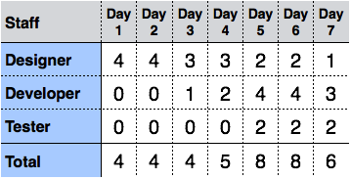
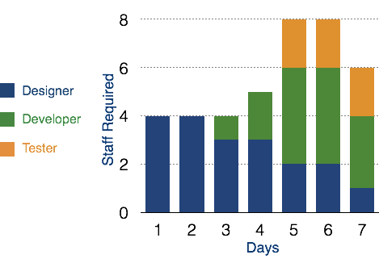
Resource Histogram
Resource Histogram
Resource Histogram-הוא כלי המשמש לעתים קרובות על ידי צוות ניהול הפרויקט או כאמצעי לספק ייצוג חזותי לצוות ולכל אלה בעלי עניין.
תרשים בר המשמש לצורך הצגת כמויות ספציפיות של זמן,
כמשאב מתוכנן על פרק זמן מוגדר מראש וספציפי.
היסטוגרמות משאבים יכולות גם להכיל את התכונה
ההשוואתית של זמינות המשאבים.
היסטוגרמות משאבים הן אכן כלים שימושיים
לשימוש לצוות ניהול הפרויקט או למנהל צוות או ניהול
הפרויקטים, משום שהן מאפשרות להציג עמוד מהיר וקל
של המשאבים הזמינים במדויק, אילו משאבים מנוצלים
כיום וכמה זמן משאבים אלה צפויים להיות בשימוש בעתיד.

Slide 32
meistertask
זהו הכלי לניהול תוכנה שבחרנו לעבוד איתו בסדנא – כיוון שהתבקשנו להשתמש בתוכנה שהיא OPEN SOURCE התוכנה מוגבלת בדברים שיכולה לעשות (תוכנה מומלצת בכללי לניהול פרוייקטים היא project של מיקרוסופט).
ב meistertask נוכל לנהל את המשימות עם זמנים קצובים לפי לוח זמן, להגדיר את המשימות והדרישות באופו ברור, קיים לוח לניהול issues תוך כדי הקצאת הבעיות לחבר צוות ספציפי בדיוק כפי שהגדרנו.
נראה בשקפים הבאים מדריך קצצר של איך להשתמש

Slide 33
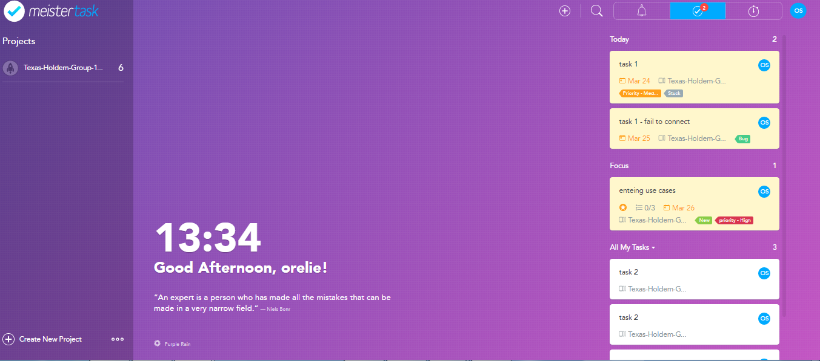
meistertask
כך נראה העמוד הראשי יש לנו את לוח האירועים שקרו – מטלות חדשות, issue חדשים, שאלות של אנשי צוות ועוד.

Slide 34
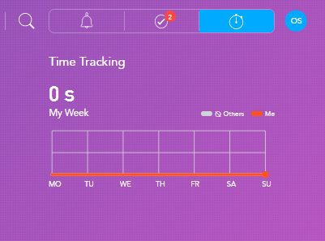
meistertask
במסך הראשי יש 3 אופציות:
1. לוח הזמנים שמראה לנו איך אנחנו מתקדמים שיחס למטלות והבעיות שהגדרנו.
כולל ציר זמן שעל הפעילויות אשר מוגדרות לנו, וציר זמן אשר מוגדר לצוות כולוץ

Slide 35
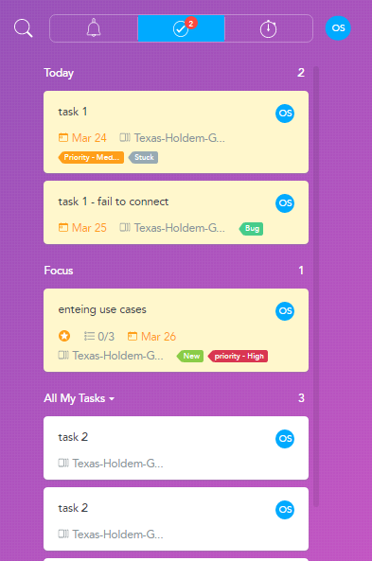
meistertask
במסך הראשי יש 3 אופציות:
2. מטלות שיש לביצוע
המטלות ממוינות לפי פילטירים:
1. מטלות המוגדרות להיום.
2. מטלות שיש עליהן Focus כלומר מטלות שחשובות וקריטיות להמשך
ביצוע הפרוייקט ועלולות לגרום לעיכוב של מטלות אחרות.
3. כל המשימות:
3.1 all my task- כל המשימות שמוגדרות עבורנו.
3.2 Created – מטלות שרק נוצרו וטרם עברו לשלבים הבאים.
3.3 Update – משימות שדורשות עדכון.
3.4 due date – מטלות שלא מוגדר עבורן תאריך אחרון לביצוע

Slide 36
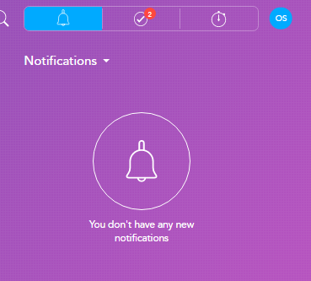
meistertask
3. התראה על notifications.
כאשר נוכל לסנן את ההתראות לפי הפילטרים:
3.1 notifications
3.2 all notifications
3.3 Recent notifications.

Slide 37
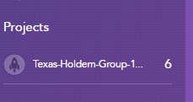
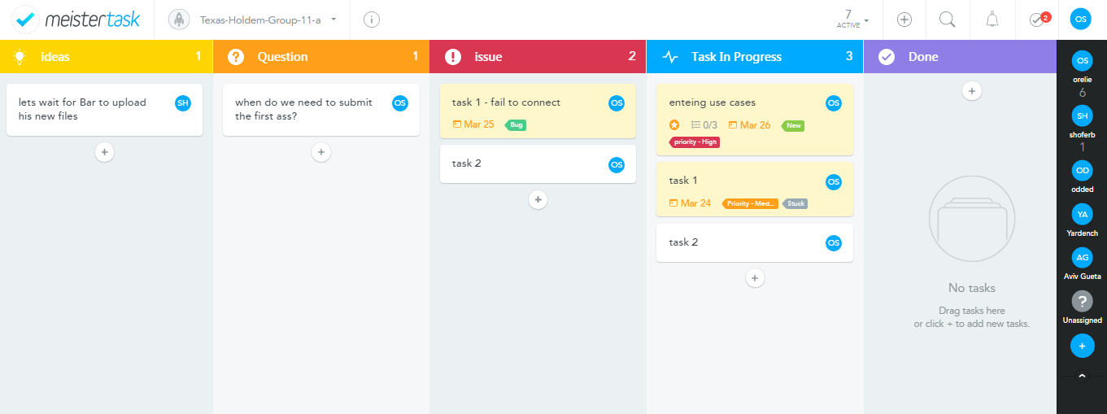
meistertask
כניסה למסך הפרוייקט עצמו ע"י לחיצה במסך הראשי של השם של הפרוייקט.
לוח ניהול הפרוייקט נראה כך:

Slide 38
meistertask
כאשר בצד ימין למעלה מופיע המידע שהצגנו כבר בשקפים הקודמים (מטלות, התראות, ובר חיפוש)
בצד ימין קיים סרגל של אנשי הצוות בו נוכל לראות את המטלות, בעיות, שאלות רעיונות וקצב ההתקדמות הכללי של כל אחד מאנשי הצוות
קיימים 5 לוחות: רעיונות, שאלות, issue, task in progress, done.

Slide 39
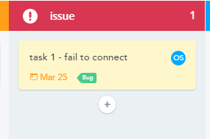
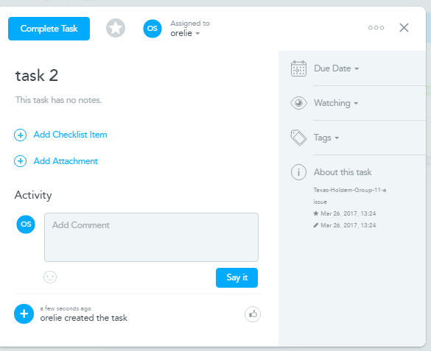
Meistertask - issue traking
כך נראה לוח הissues בו אפשר בקלות להוסף בעיה חדשה.
נקפיד כאשר פותחים את הissue לבצע:
הגדרת due date במידה ויש.
ע"י לחיצה על watching נוכל לידע את חברי הצוות
שעבורם הissue רלוונטי.
3. תגיות – חשוב ביותר כך אנו מסווגים את הבעיה בהתאם
לתגיות אשר הצגנו וכך מאפיינים את דרך הטיפול בבעיה.
4. הוספת כל המסמכים אשר יכולים להיות רלוונטים – צילומי
מסך, שורות רוד וכדומה
5. הוספת תיאור מפורט ודך פיתרון במידה ויש.

Slide 40
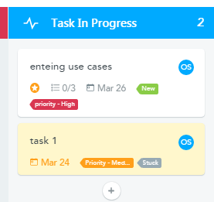
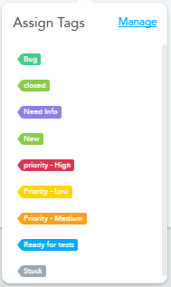
Meistertask - task manegment
כך נראה לוח המטלות אשר מתאים לאיטרציה הנוכחית של שחרור הגרסה.
נקפיד כאשר מגדירים מטלה חדשה.
הגדרת due date מהו הזמן הסופי שצריך להיות מוכן על מנת שלא יגרום עיכוב במטלות הבאות שקשורות בו.
ע"י לחיצה על watching להקצות את המשימה לחבר צוות שהמשימה מתאימה לו.
3. תגיות – חשוב ביותר כך אנו יודעים באיזה שלב אנו נמצאים ומה העדיפות לטיפול המטלה
4. הוספת כל המסמכים אשר יכולים להיות רלוונטים –use case, sequence diadram תיאור כללי של המטלה, קיימת אופציה להוספת checklist של פעולות כך ניתן לדעת שהכל התבצע.
5. הוספת תיאור מפורט.

